Slide 1
Летняя педагогическая практика

Slide 2
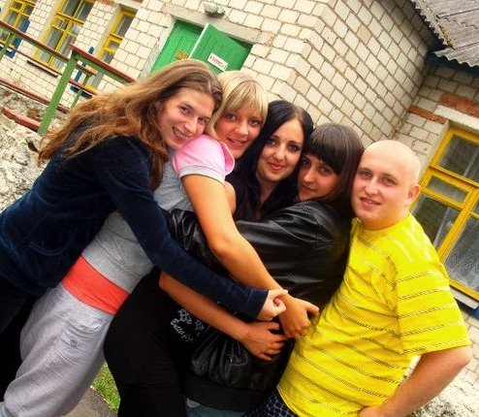
Как все начиналось? Мы команда и мы справимся

Slide 3
Наша газета

Slide 4
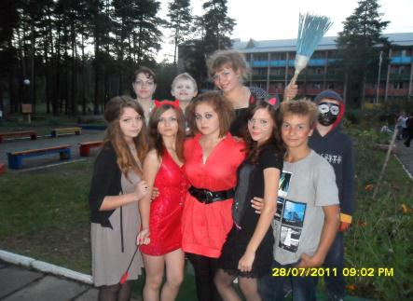
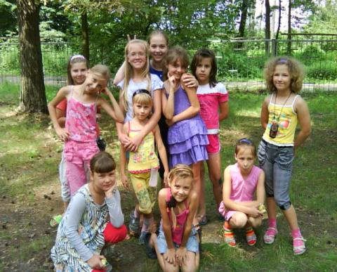
Наши дети – самые лучшие!!!

Slide 5
Они разные… и поэтому лучшие

Slide 6
«Мисс - Лесная сказка-2012»

Slide 7
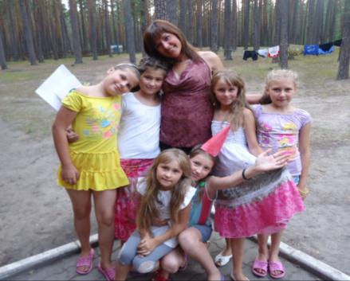
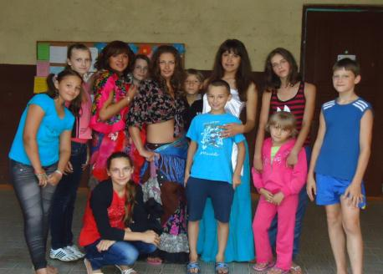
Мы их любим и они об этом знают

Slide 8
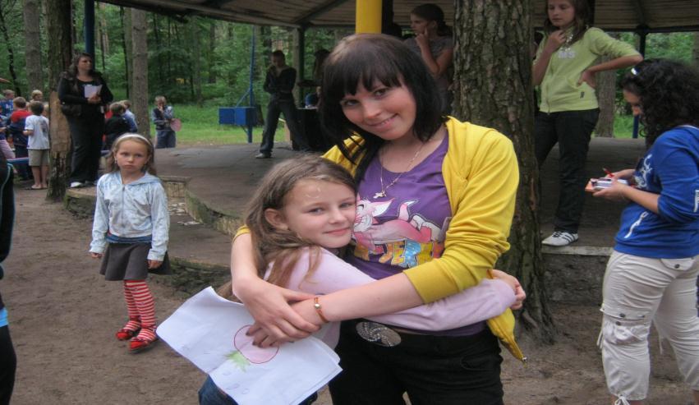
Воспитатель Ольга Ивановна и Полюкова Танюша

Slide 9
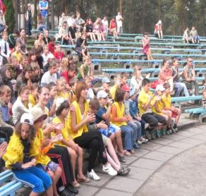
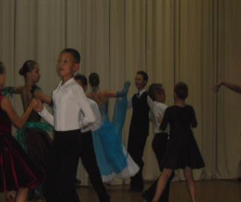
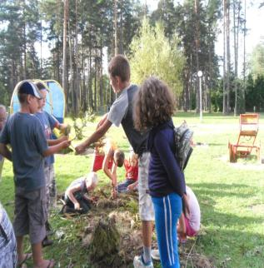
Концерты…Дискотеки…Конкурсы Викторины…Походы…Тематические вечера

Slide 11
Дискотека наоборот

Slide 12
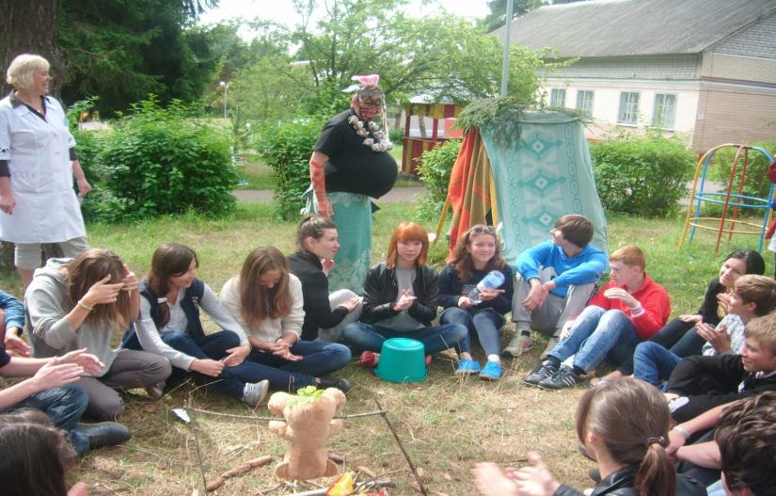

Slide 15
Музыка народная… Слова народные…

Slide 16
Лагерь «Чайка» Ближе к природе

Slide 17
Мы индейцы и никого не боимся…

Slide 19
Конкурс юных пожарников

Slide 21
Мы - за здоровый образ жизни!

Slide 26
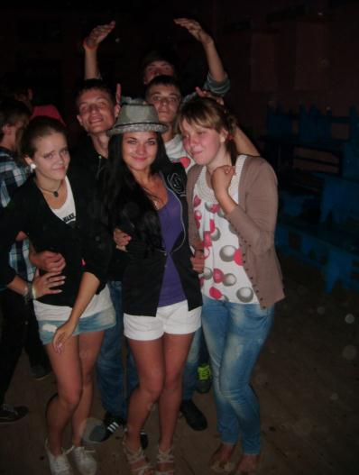
Какой он, современный вожатый?

Slide 27
А может такой?
Студенты-практиканты филологического факультета идут на дискотеку

Slide 28
Наши достижения

Slide 30
Впечатления о лагере – в стихах?! «Спутник» (С. Павлович – студент филологического факультета )
Там лес, там сосны, там березы И соловьи на них поют. Там тишина живой природы Вода там, словно изумруд! Там белки прыгают на ветках, Там зайцы бегают трусцой, Медведи там живут не в клетках И рысь приходит, как домой! Там красота земли Полесской, Там можно только отдыхать, И кто не видел это место, Тому быть может не понять! Но там ещё есть лагерь летний Детей на лето в нём полно, Там отдых для детей чудесный Кто не был в нём - не повезло!

Slide 31
Важнее грамот и дипломов признание детей

Slide 32
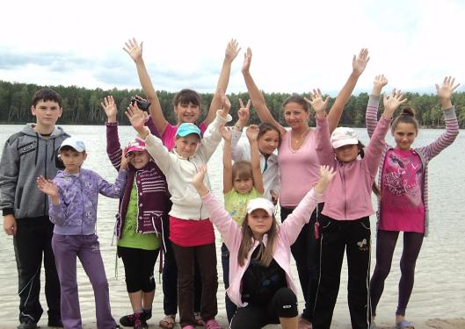
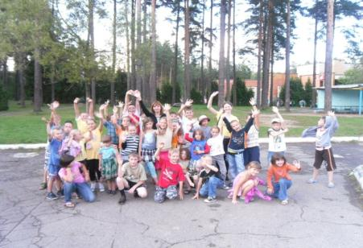
До новых встреч!

